Slide 1
Анкетирование обучающихся
Анализ анкет
Собеседование по выбору профиля обучения (обучающийся + родители)
Индивидуальный отбор
Рейтинг
Зачисление в ОО
Определение курсов по выбору
Индивидуальный учебный план

Slide 2
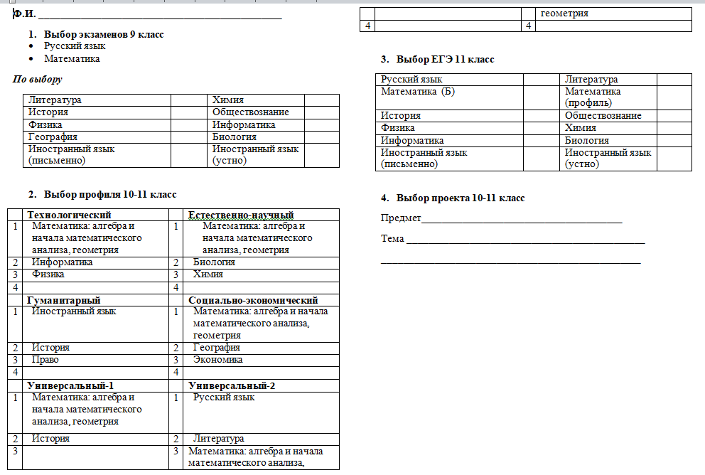
Анкета

Slide 3
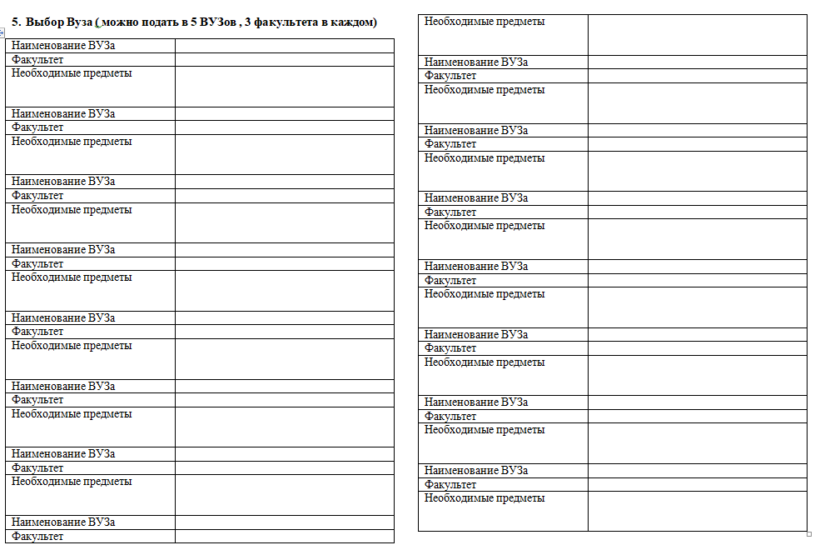

Slide 4
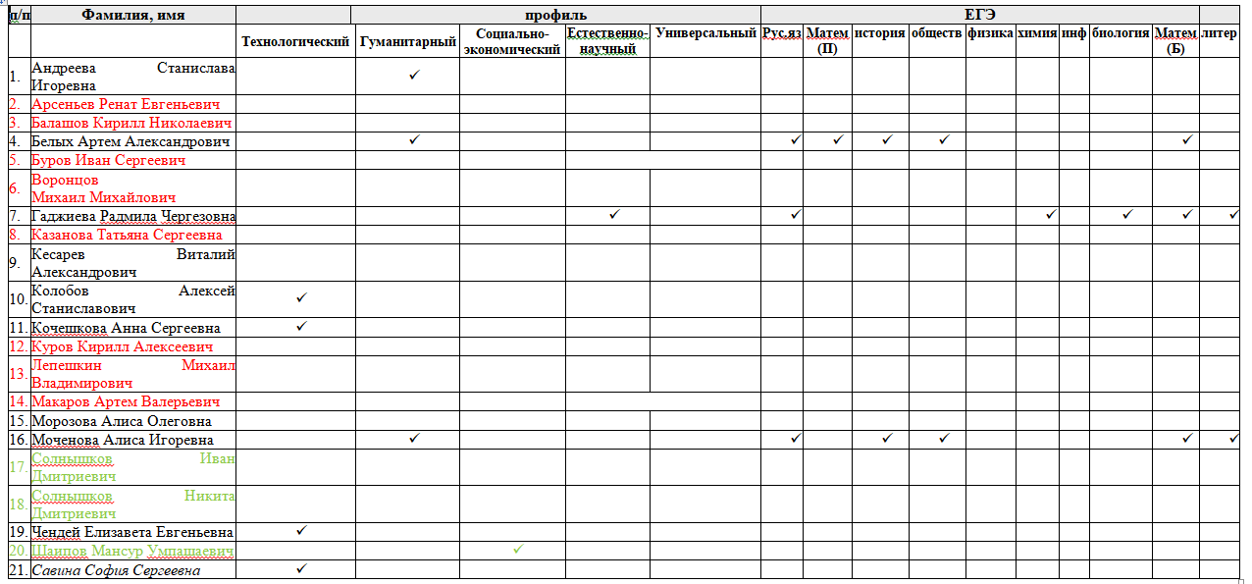

Slide 5
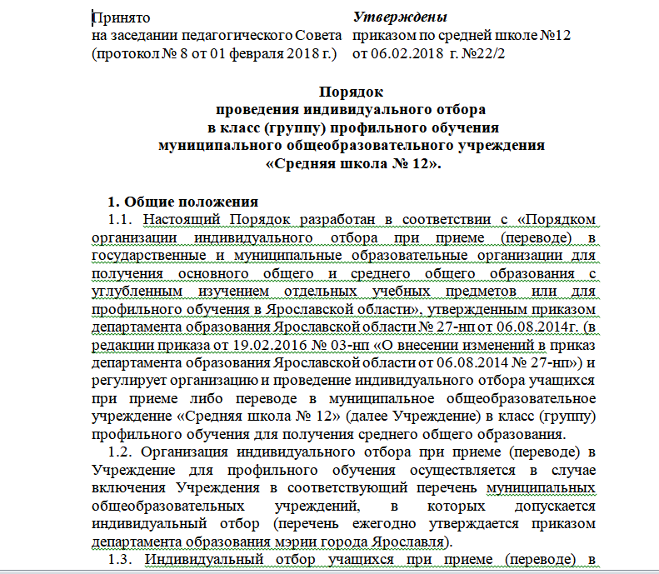

Slide 6
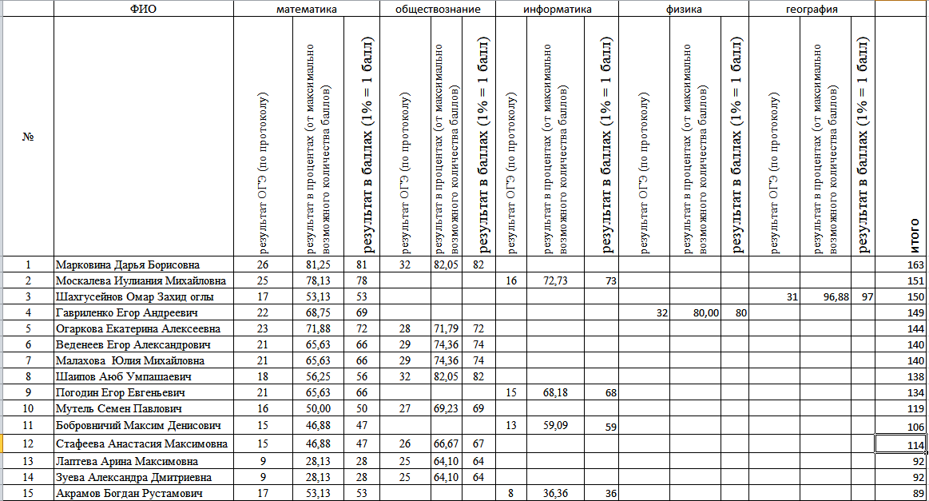

Slide 7
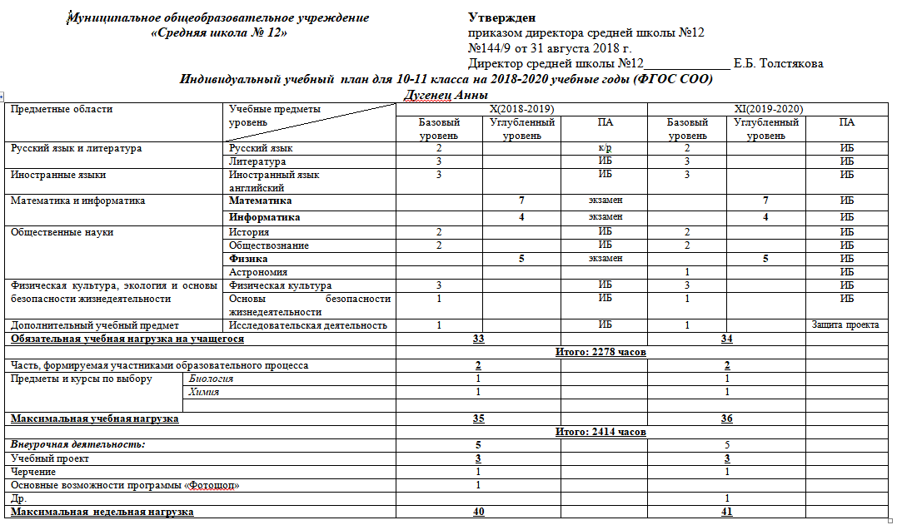

Slide 8
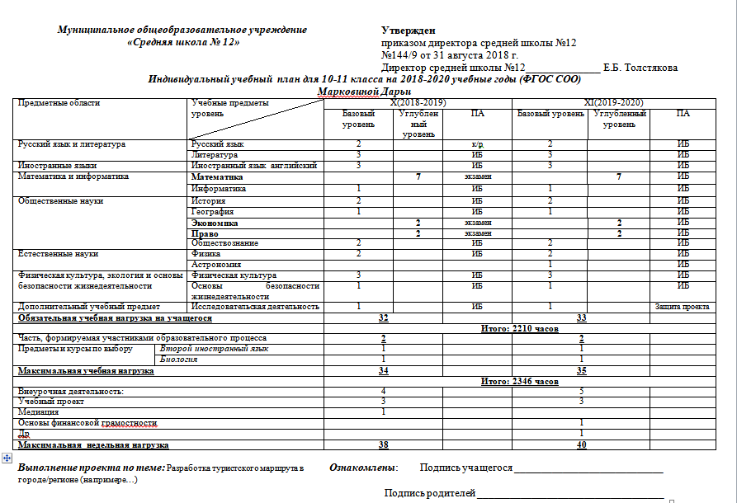

Slide 9
